Slide 1
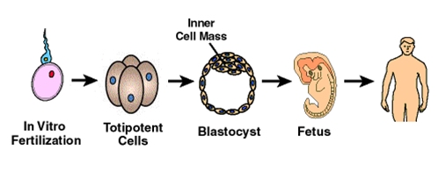
第二节 细胞的分化

Slide 2
细胞的分裂与分化
细胞的分裂
母细胞
细胞的分化

Slide 3
稳定性—————不可逆转
（stability） (not reverse)
什么叫细胞分化？
在个体发育中，由一个或一种细胞增殖产生的后代，在形态、结构和生理功能上发生稳定性差异的过程。

Slide 4
特征：
（1）持久性：细胞分化发生在生物体的整个生命进程中，但是在胚胎时期达到最大限度。
(2) 不可逆性

Slide 5
成年人全身细胞总数约 10¹²个。
细胞种类有200 多种。
这么多种类细胞均来自
一个受精卵细胞

Slide 6
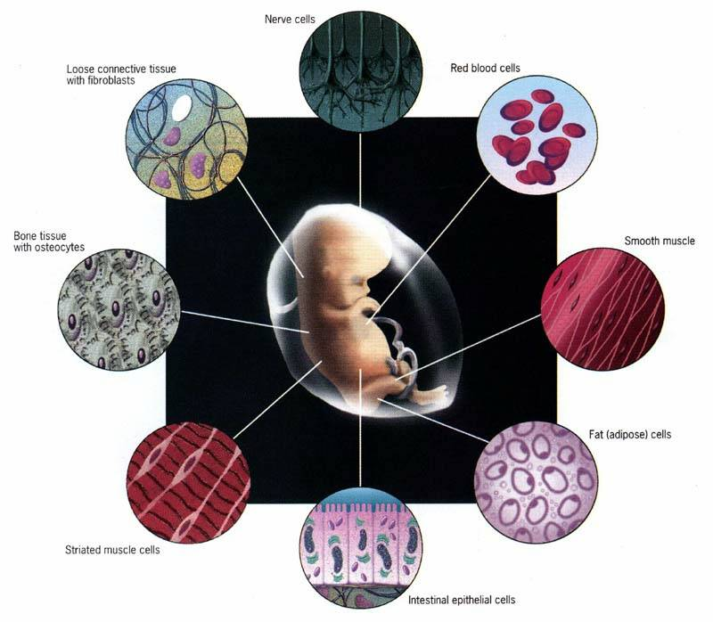
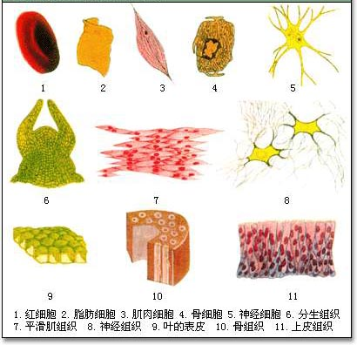

Slide 7
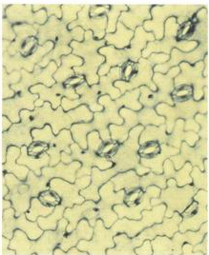
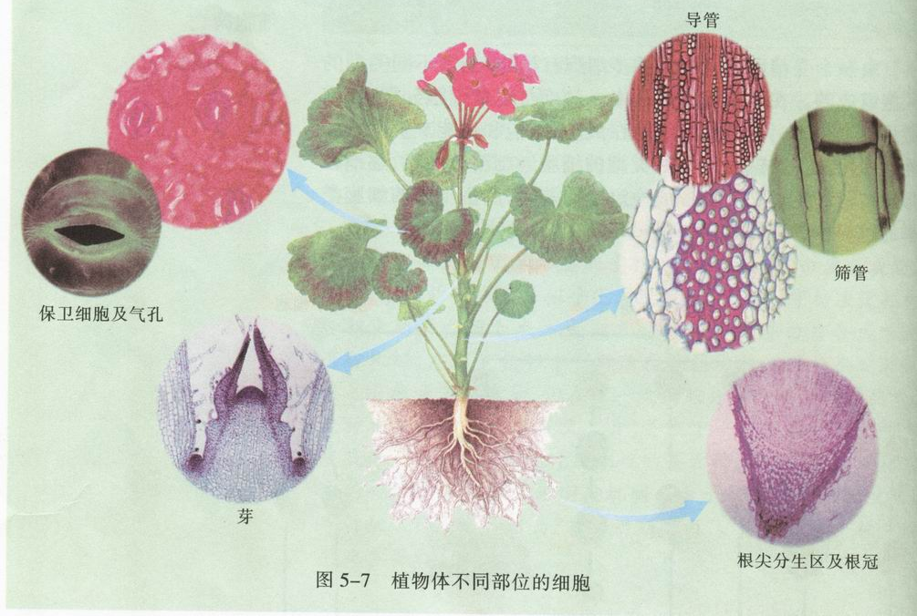

Slide 8
●细胞分化的时间：
生物体的整个生命进程中
（胚胎时期达到最大限度，分化最为剧烈）
●细胞分化的结果：
产生形态结构和功能都不同的组织、器官和系统，最后形成胚胎、幼体，并发育为成体。

Slide 9
注意：
细胞分化源于细胞内化学物质的变化。分化方向的确定早于形态的发生。
细胞分化是一种持久的、稳定的变化过程。这种分化发生在生物体的整个生命进程中。
细胞分化是基因选择性表达的结果。分化后功能不同，结构不同，但遗传物质相同。
分化过程通常是不可逆的，分化终端的细胞通常不再分裂，稳定地具有一定的特征，执行一定的生理功能，然后走向死亡。有时，个别分化终端的细胞逆向恢复生长分裂能力，往往可能是细胞癌变的征兆。

Slide 10
细胞的癌变
组织
器官
系统
正常分化
细胞
统一整体
畸形分化
癌细胞
（致癌因子）
不受机体控制，
连续进行分裂的恶性
增殖细胞。

Slide 11
细胞的全能性和分化潜能
分化的细胞具有发育成完整新个体的潜能.
在合适条件下，有些已分化的细胞可以恢复分裂能力，重新分化发育成完整的新个体。
因为每个细胞都含有全套的遗传物质

Slide 12
植物：细胞具有全能性。
应用：
组织培养
动物：
细胞核具有全能性
应用：细胞核移植产生克隆 后代

Slide 13
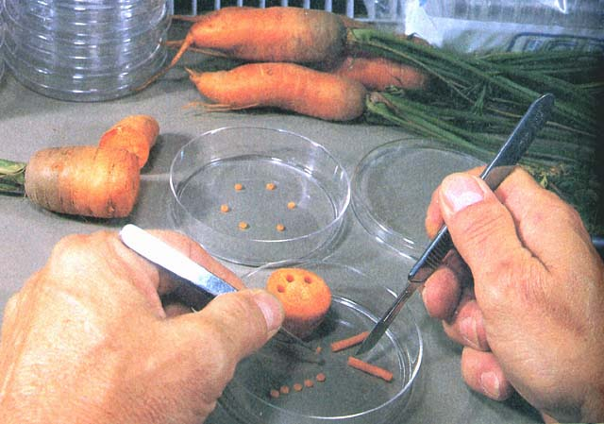
1958年美国科学家斯图尔德利用胡萝卜韧皮部的细胞进行细胞培养
从根的韧皮部分离细胞

Slide 14
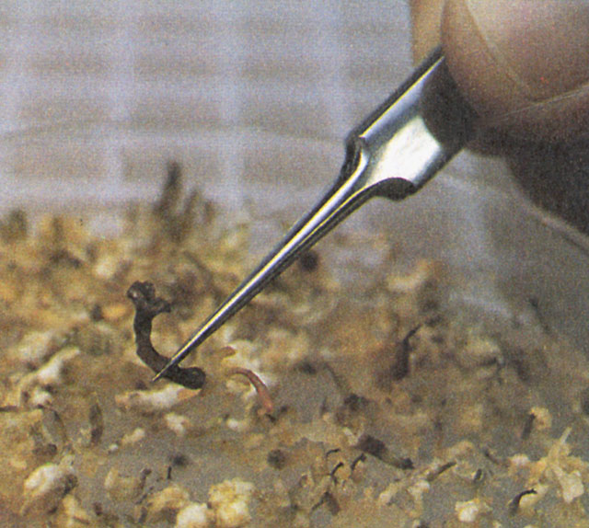
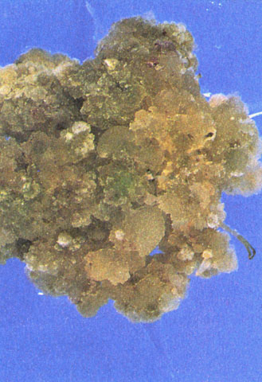
单个细胞分裂后形成的细胞团
细胞团发育成胚状体

Slide 15
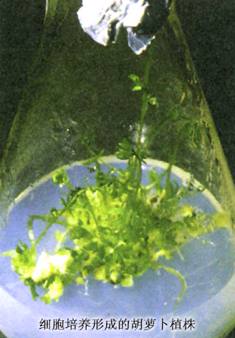

Slide 16
原理：植物细胞的全能性
植物组织培养
快速繁殖花卉和蔬菜
拯救珍稀濒危物种
研究植物生长、分化和发育规律
应用

Slide 17
动物细胞的全能性随着细胞分化程度的提高而逐渐受到限制，细胞分化潜能变窄，但这是对整个细胞而言，而细胞核由于含有全套的遗传基因，是具有全能性的。

Slide 18
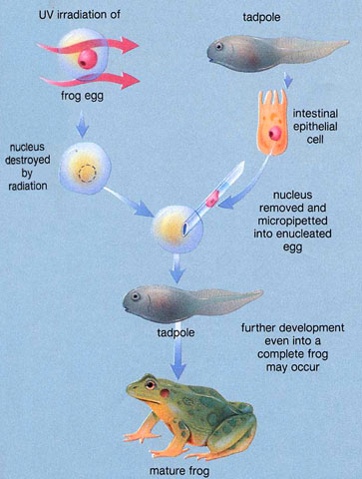

Slide 19
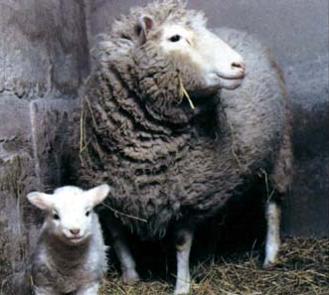
克隆羊“多莉”

Slide 20
动物和人体内有没有具有
分裂和分化能力的细胞呢？
干细胞

Slide 21
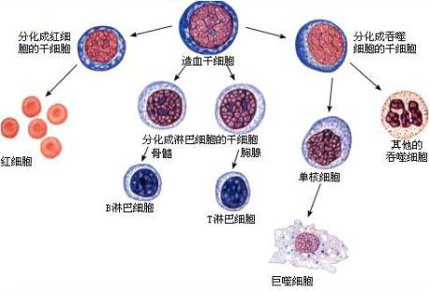

Slide 22
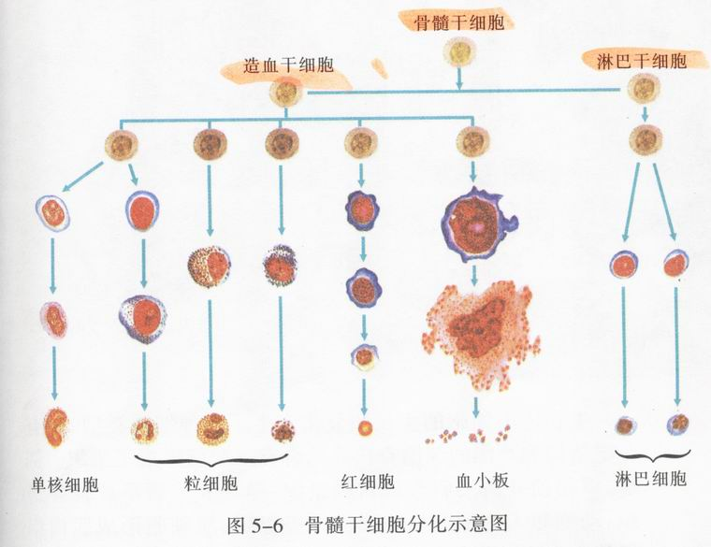

Slide 23
第三节 细胞的衰老和凋亡
细胞衰老的过程是细胞的生理和生化发生复杂变化的过程，最终反映在细胞的形态、结构和功能上发生了变化。

Slide 24
衰老是人们永恒的议题，至今仍是一个迷。
人体衰老时，身体各部分功能都发生衰老。
一个人从 36 岁到 75 岁
味觉丧失 64％
肾小球减少 44％
肾小球过滤率减少 31％
脊神经元减少 37％
神经传导速度减慢 10％
脑供血量减少 20％
肺活量减少 44％

Slide 25
老年人体内有没有幼嫩的细胞？
年轻人体内有没有衰老的细胞？
个体衰老的过程是组成个体的细胞普遍衰老的过程。

Slide 26
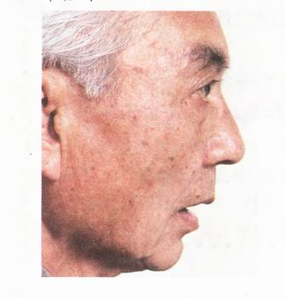
主要特征：
细胞内水分减少，使细胞萎缩，呼吸速度减慢，新陈代谢速度减慢。（如皱纹的出现，皮肤的松弛）
酶的活性降低。（如白头发的出现）
色素逐渐积累沉着。（如脂褐素的堆积引起老年斑的出现）
细胞核膨大，染色质固缩，染色加深，线粒体大而少
细胞膜通透性功能改变，使物质运输功能降低。

Slide 27
身体的衰老是以细胞衰老为基础的。
体细胞的增殖能力是有限的。
细胞衰老是由细胞自身的因素决定的。
实验证明，细胞的增殖能力是有限的。
体外培养成纤维细胞
来自胎儿 可传代 50 次 （与供体年龄
来自成人 可传代 20 次 有关）
来自小鼠 可传代 14－28 次 （与供体物种
来自乌龟 可传代 90－125 次 特性有关）

Slide 28
细胞衰老的原因
自由基学说
端粒学说

Slide 29
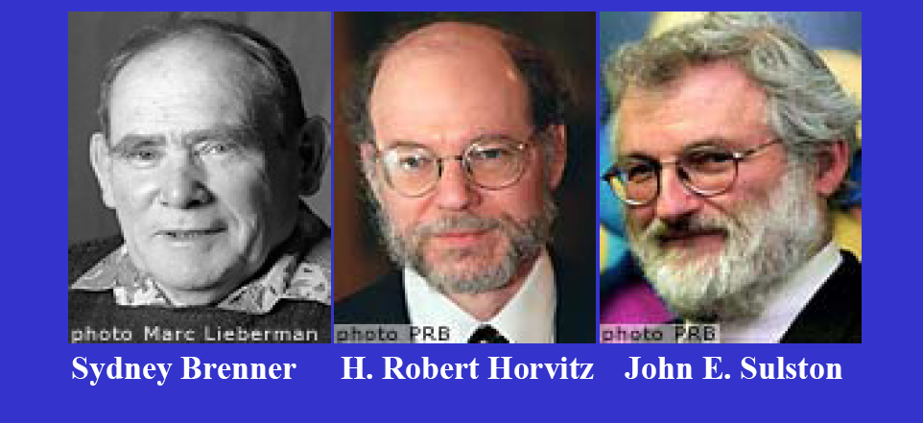
细胞的程序性死亡理论
（获2002年生物医学诺贝尔奖 ）
细胞凋亡（细胞的程序死亡）：动物的大多数细胞在发育到一定阶段出现正常的自然死亡，普遍发生在依赖激素的组织中。现已证明，是一种细胞的生理调控机制。

Slide 30
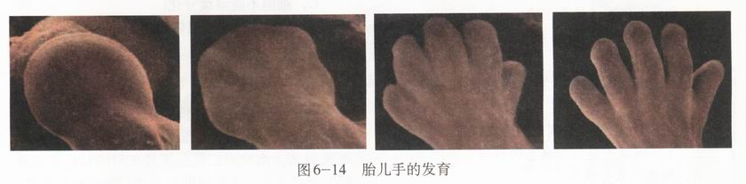
细胞凋亡是普遍存在的
• 变态： 蝌蚪 →→ 青蛙
昆虫 卵 → 幼虫 → 成虫
• 哺乳类: 皮肤，指（趾）甲
• 红细胞： 分化成熟 → 失去细胞核 → 凋亡（120天）
• 淋巴细胞： 95% 以上在成熟之前死去，
不到 5% 成熟后只存活一至几天

Slide 31
细胞有两种死亡：
• 因个体正常生命活动的需要，由基因所决定的细胞自动结束生命的过程，称细胞凋亡。
• 因环境因素突变或病原物入侵而死亡，称为病理死亡，或细胞坏死。

Slide 32
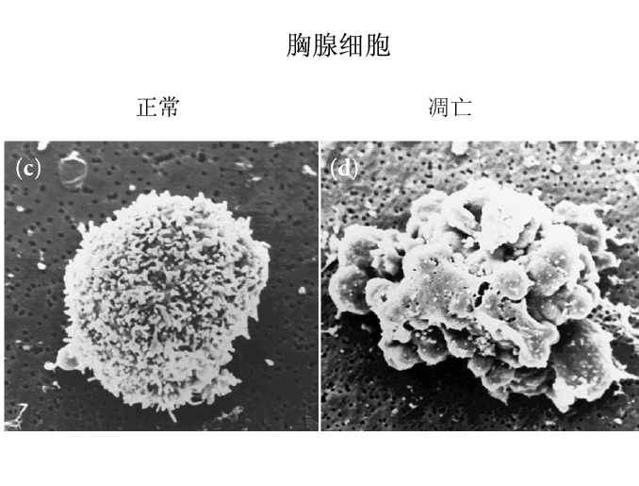

Slide 33
细胞凋亡和细胞坏死有明显区别:
细胞凋亡 细胞坏死
⎯⎯⎯⎯⎯⎯⎯⎯⎯⎯⎯⎯⎯⎯⎯⎯⎯⎯⎯⎯⎯⎯
细胞变圆,与周围细胞脱开 细胞外形不规则变化
核染色质凝聚 溶酶体破坏
细胞膜内陷 细胞膜破裂
细胞分为一个个凋亡小体 胞浆外溢
被周围细胞吞噬 引起周围炎症反应
⎯⎯⎯⎯⎯⎯⎯⎯⎯⎯⎯⎯⎯⎯⎯⎯⎯⎯⎯⎯⎯⎯

Slide 34
细胞凋亡的生物学意义
完成正常发育
维持内部环境的稳定
抵御外界各种因素的干扰

